Slide 1


DIE ASEA CHANCE
Notes:
Fangen Sie an, indem Sie sich vorstellen und Ihre ASEA Geschichte erzählen. Erklären Sie, wie und warum Sie bei ASEA eingestiegen sind – und sprechen Sie auf jeden Fall auch über Ihre Erfolge. Das ist Ihre erste Chance, zu Ihrem Publikum eine emotionale Verbindung herzustellen. Deswegen sollten Sie auf jeden Fall darüber reden, was Sie angezogen und dazu motiviert hat, sich einzuschreiben.

Slide 2






TÄGLICHE ROUTINE
Notes:
Bevor wir mit der Präsentation beginnen, würde ich Ihnen gern ein paar Fragen stellen. Erstens möchte ich, dass Sie über Ihren Alltag nachdenken. Wie fühlen Sie sich zu Beginn und am Ende eines Arbeitstags? Haben Sie das Gefühl, dass Sie Ihren langfristigen Zielen einen Schritt näher gekommen sind, oder treten Sie auf der Stelle? Wenn Sie sich Ihren Tag ansehen, von einer Stunde zur anderen, haben Sie Kontrolle über das, was Sie tun? Könnten Sie einen flexibleren Terminplan und mehr Geld in der Tasche brauchen? Wenn die Antworten auf all diese Fragen Wünsche offen lassen, sollten Sie sich eines klar machen: Sie sind nicht allein.
(Das ist die perfekte Gelegenheit, um Ihre eigene finanzielle Erfolgsgeschichte bei ASEA einzuflechten, wenn Sie sich damit wohl fühlen. Wenn nicht, kann vielleicht jemand aus Ihrer Upline seine oder ihre Geschichte erzählen – jede Geschichte aus dem wirklichen Leben, in der ASEA eine echten Unterschied bewirkt hat, wäre perfekt.)

Slide 3



SIE SIND NICHT DER / DIE EINZIGE
Hochschulabsolventen verdienen 15% weniger als im Jahr 2000.
70% der Amerikaner sagen, sie wären gern ihr eigener Boss.
Durchschnittlich nur 12.000 $ Ersparnisse für die Rente.
* National Institute on Retirement Security
Notes:
Immer mehr Menschen suchen nach einem Weg, um mehr für sich zu erreichen; mehr Einkommen, mehr zeitliche Freiheit, mehr Sicherheit – nach etwas, was ihnen mehr Kontrolle über ihr hektisches Leben gibt.
Bullet Points:
Links: Uni-Absolventen in den USA verdienen durchschnittlich 15% weniger als noch 15 Jahre zuvor.
Mitte: 70% der Menschen sagen, sie wären gern ihr eigener Boss.
Rechts: Der Durchschnittsamerikaner besitzt 12.000 Dollar Ersparnisse für die Rente.

Slide 4

WELCHE WAHL HABEN SIE?
ARBEITEN
— als —
Angestellter
INVESTIEREN
— in ein —
Unternehmen
KAUF
— eines —
Unternehmens
BEGINNEN
— eines —
eigenen Geschäftes
Notes:
Wenn Sie zu diesen Menschen gehören, haben Sie unterschiedliche Alternativen. Wenn Sie angestellt sind, können Sie einfach so weitermachen und für jemand anderen arbeiten. Vielleicht suchen Sie sich auch einen Job mit etwas mehr Flexibilität und einer höheren Bezahlung. Wenn Sie einen Batzen Geld auf der Bank haben, könnten Sie vielleicht ein Unternehmen kaufen oder in eines investieren. Für viele von uns ist aber die Vorstellung, ein Geschäft zu BEGINNEN, am attraktivsten.

Slide 5

SIE MÖCHTEN SICH SELBSTÄNDIG MACHEN? HABEN SIE
Eine einzigartige Idee mit hoher Nachfrage?
50.000$ –500.000$ Start-Kapital?
Wirtschaftliches, juristisches und finanzielles Fachwissen?
Die Möglichkeit, mindestens 60-80 Arbeitsstunden wöchentlich zu investieren?
Und denken Sie daran: Weniger als 5% der neuen Unternehmen überleben länger als 5 Jahre
Notes:
ABER für den Aufbau eines Unternehmens im traditionellen Sinne brauchen wir ein paar Dinge. Eine tolle Idee, die sich von allen anderen absetzt und nach der eine HOHE Nachfrage besteht. Und natürlich Start-up Kapital. Wir müssen wissen, wie ein Unternehmen arbeitet und brauchen finanzielles und juristisches Fachwissen. Nicht zu vergessen, wie viel Zeit man als Unternehmer am Anfang investieren muss. Außerdem sollten Sie noch daran denken, dass Ihr Geschäft, statistisch gesehen, wahrscheinlich keine fünf Jahre überlebt. Klingt das immer noch so attraktiv?

Slide 6

DIE KRAFT EINES
NETWORK-MARKETING GESCHÄFTS
Der Aufbau eines Vertriebsnetzwerks für Produkte und Services mit Hilfe der ältesten und effizientesten Form der Werbung… Mundpropaganda… Seit fast einem Jahrhundert ein bewährtes Geschäftsmodel.
Notes:
Ich möchte Ihnen Network-Marketing vorstellen – ein Geschäftsmodell, bei dem Sie ein Vertriebsnetzwerk für Produkte und Services aufbauen, und zwar mit Hilfe der ältesten und effizientesten Form der Werbung überhaupt: Mundpropaganda. Ein bewährtes Geschäftsmodell seit fast einem Jahrhundert.

Slide 7
EFFEKTIVITÄT DER MARKTKANÄLE
FÜR NEUE KUNDEN
25
20
15
10
5
0
SEO
PR
Mobile
Radio
TV
WOM
Online Dir.
E-mail
Poster
Local Dir.
PPC
Newspaper
Notes:
Sehen wir uns einige Zahlen an. Diese Grafik zeigt die Antwort von Kleinunternehmen und Mittelständlern auf folgende Frage: Über welchen der folgenden Kanäle am Markt bekommen Sie meisten neuen Interessente und Kunden? Sie können sehen, dass es schlussendlich die Mundpropaganda (WOM) ist.
WOM (word of mouth) = Mundpropaganda
SEO (search engine optimization) = Suchmaschinenoptimierung
Online Dir. (Online Local Directories) = Lokale Verzeichnisse online
E-mail = E-Mail Marketing
Poster = Flyer und Poster
PR = Traditionelle PR
Local Dir. = Verzeichnisse in dem Branchenbuch
Newspaper = Anzeigen in der Lokalzeitung
Mobile = Mobiles Marketing
PPC = Pay Per Click Werbung
Radio = Werbung im Lokalradio
TV = Werbung im lokalen TV
https://www.brightlocal.com/2015/01/07/37-smbs-plan-spend-internet-marketing-2015/

Slide 8


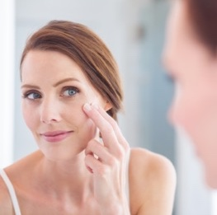

NETWORK MARKETING BRANCHE WELTWEIT
183 MILLIARDEN $
US Musikindustrie
16 Milliarden $
Sport- & Energydrink Industrie
52 Milliarden $
Globale Hautpflege-Industrie
79 Milliarden $
US Filmindustrie
80 Milliarden $
Notes:
Diese Branche wächst schnell und weltweit, im Hinblick auf die Akzeptanz ebenso wie auf die Größe.
Sehen Sie sich nur zum Vergleich einmal diese anderen Branchen mit hohen Gewinnen an. Der weltweite Umsatz im Network-Marketing ist höher als sie alle! Wie Sie sehen, zahlt unsere Branche fast so viel Geld aus, wie die größte dieser Branchen einnimmt! Und diese Zahlen wachsen astronomisch schnell, weil immer mehr Menschen weltweit die Kontrolle über ihre Finanzen übernehmen.

Slide 9

DIE NETWORK MARKETING BRANCHE
ZAHLT
73,2 Milliarden $ jährlich aus
6,1 Milliarden $ monatlich
200 Millionen $ täglich - Tendenz steigend!
Anstieg in den letzten 5 Jahren um 57%!

Slide 10
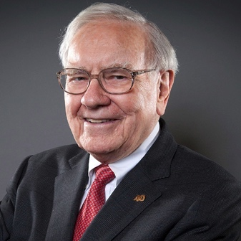
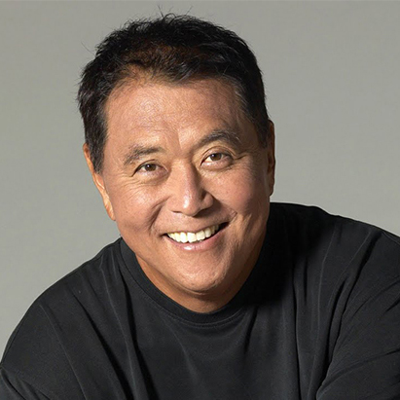
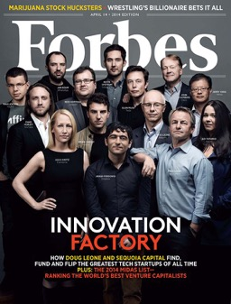
GLOBALE UNTERNEHMER EMPFEHLEN NETWORK MARKETING
Warren Buffett
Robert Kiyosaki
Wussten Sie, dass 52% der Kleinunternehmen (weniger als 500 Angestellte) in den USA von zuhause aus arbeiten?
Notes:
Möglicherweise ist Ihnen noch nicht bewusst, dass Network-Marketing immer üblicher wird. Laut dem Forbes Magazin werden über die Hälfte der Kleinunternehmen in den USA von zuhause aus betrieben.
In den USA gibt es sogar 18 börsennotierte Unternehmen, und sie legen GUTE Zahlen vor. Warren Buffet, der weithin als der erfolgreichste Investor aller Zeiten gilt, investiert in Network-Marketing. Und der bekannte Geschäftsmann Robert Kiyosaki hat die Kraft des Network-Marketings schon lange erkannt.

Slide 11
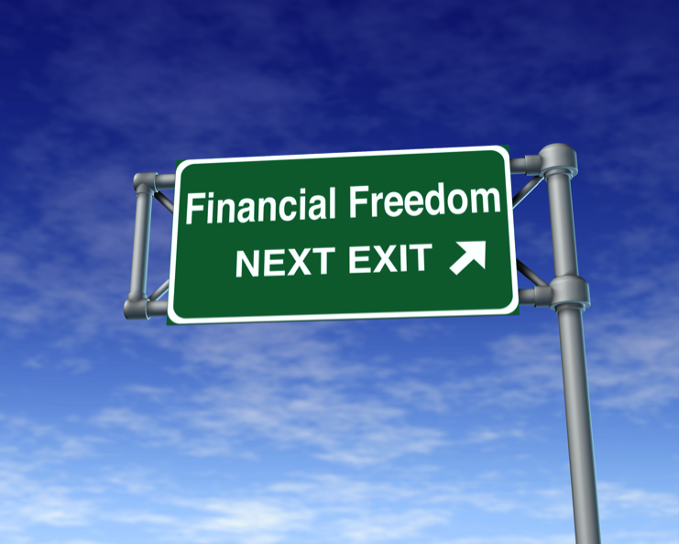
VORTEILE VON NETWORK- MARKETING*
Sie sind Ihr eigener Chef
Geringe Einstiegskosten
Flexibilität und freie Zeiteinteilung
Zusammenarbeit mit gleichgesinnten Unternehmern
Persönliches und professionelles Training und Entwicklung
Möglichkeit, ein regelmäßiges Einkommen in Teilzeit oder Vollzeit zu erzielen
oder ein Vermächtnis zu erhalten
Mit Network-Marketing genießen Sie alle Vorteile eines eigenen Geschäfts, ohne die Risiken eines traditionellen Unternehmens einzugehen.
* Jedem Interessenten sollte klar sein, dass hohe Einkünfte immer von dem persönlichen
Einsatz-, Zeit- und Arbeitsaufwand sowie Investitionen abhängig sind.
Notes:
Es gibt einige gute Gründe, warum immer mehr Menschen Network-Marketing ausprobieren wollen. Hier sind einige davon: (Lesen Sie die Punkte auf der Folie vor.)

Slide 12










EINE AUSSERGEWÖHNLICHE
MÖGLICHKEIT FÜR JEDEN
BAUARBEITER
HAUSFRAU
KÜNSTLER
ÄRZTIN
FINANZBERATER
KELLNERIN
BODYBUILDER
EMPFANGSDAME
SKILEHRER
ALLEINERZIEHENDE
Notes:
Network-Marketing kann für jeden eine außergewöhnliche Chance sein. Die hier aufgelisteten Berufe wurden tatsächlich früher von einigen unserer derzeitigen Diamonds ausgeübt. (Das ist eine gute Gelegenheit, um Erfahrungsberichte von erfolgreichen ASEA Beratern einzuflechten oder ein Video Ihrer Upline zu zeigen, z. B. das Ich bin ASEA Video oder das Video eines Beiratsmitglieds.)

Slide 13

WIE FINDET MAN DAS
OPTIMALE UNTERNEHMEN
ALS PARTNER?
Es gibt weltweit über 3.000 Network-Marketing Unternehmen.
Notes:
Aber wie wählt man aus mehr als 3.000 Network-Marketing Unternehmen aus? Eines sollten Sie wissen: Nicht alle Network-Marketing-Unternehmen sind gleich. Und darauf möchte ich mich heute konzentrieren.

Slide 14







PRODUKTE
DIE
VERGÜTUNGSPLAN
CHANCE
PARTNERSCHAFT
SYSTEME & UNTERSTÜTZUNG
TIMING
Notes:
Ich möchte Ihnen einige Vorteile erläutern, die mein Unternehmen, ASEA, zu bieten hat.
Beginnen wir mit den Produkten.

Slide 15



DIE PRODUKTE
HOCH- MODERN
MASSIVE NACHFRAGE
EINZIGARTIG
GROSSE WIRKUNG
TÄGLICHE VERWENDUNG
PATENT-BASIERT
Notes:
Die Produkte von ASEA spielen eine entscheidende Rolle bei der Überzeugungskraft dieser Chance. Denken Sie einmal nach. Wenn Sie über die Gelegenheit zur Vermarktung eines Produkts nachdenken, was wäre Ihnen wichtig? Würden Sie Produkte wollen, die einzigartig sind, hochmodern, mit massiver Nachfrage und mit großer Wirkung? Wie wäre es mit einem Konsumprodukt? Sie wollen, dass die Leute mehr davon wollen, oder? Und man kann davon ausgehen, dass Sie ein erprobtes Produkt wollen, vielleicht sogar patentbasiert.

Slide 16




WISSENSCHAFTLICH BEWIESEN
Über 10.000 in Fachkreisen diskutierte Artikel über Redox-Signalisierung.
Seit 2011 wurde der Nobelpreis für Medizin jedes Jahr für Arbeiten bzw. Entdeckungen auf Zellebene verliehen.
Notes:
Und die Redox-Wissenschaft ist nicht neu! Wissenschaftler untersuchen die Redox-Signalisierung schon seit Jahrzehnten. Tatsächlich wurden bereits mehrere Nobelpreise für Entdeckungen auf diesem Gebiet der Zellkommunikation verliehen. Außerdem gibt es schon über 10.000 schriftliche Arbeiten zu diesem Thema.

Slide 17

WAS IST REDOX-SIGNALISIERUNG &
WELCHE AUSWIRKUNGEN HAT SIE AUF MICH?
Hautzellen, die sich früher alle 28 Tage erneuert haben, brauchen nun länger.
Sie beginnen, die sichtbaren Zeichen der Alterung zu sehen.
SIE BEGINNEN, DIE AUSWIRKUNGEN DES ALTERS ZU SEHEN UND ZU SPÜREN
DEFIZITE UND UNGLEICHGEWICHT BEI DER REDOX FUNKTION
Notes:
Redox-Signalmoleküle entstehen auf natürliche Weise in jeder Körperzelle, damit die Zellen funktionieren. Die Haut, die als größtes Organ unseres Körpers besonders gut sichtbar ist, zeigt das Alter eines Menschen, die Umwelteinflüsse und im Laufe der Zeit auch die verminderte Zellfunktion. Sie führt zur Verschlechterung des Aussehens, der Elastizität, Textur und Feuchtigkeit.

Slide 18

REDOX DURCHBRUCH
Nach zwei Jahrzehnten und Forschungskosten in Millionenhöhe schaffte ein Team von Wissenschaftlern das „Unmögliche.”
Sie stabilisierten außerhalb des Körpers Redox-Signalmoleküle in perfekter Balance, so wie man sie auch in gesunden Zellen findet.
Notes:
Das Problem war nur, dass man vor ASEA diese Redox-Signalmoleküle nicht von außen zuführen konnte. Aber nach zwei Jahrzehnten und Forschungskosten in Millionenhöhe schaffte ein Team von Wissenschaftlern das Unmögliche. Sie stabilisierten außerhalb des Körpers Redox-Signalmoleküle in perfekter Balance, so wie man sie auch in gesunden Zellen findet.

Slide 19


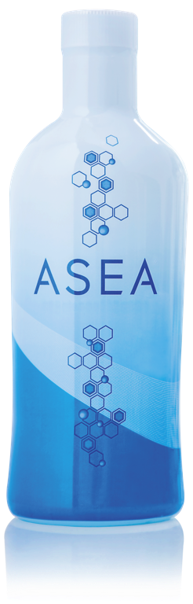

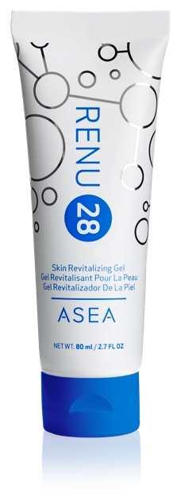
Weltweit bekommen Sie NUR bei ASEA
diese beiden exklusiven, bahnbrechenden Produkte.
FROM THE
FROM THE
INSIDE OUT
OUTSIDE IN
Notes:
Die beiden Produkte von ASEA sind das Ergebnis dieser patentbasierten, bahnbrechenden Technologie. Ein prestigeträchtiges, unabhängiges Labor stellte RENU 28 ein Zertifikat aus, mit dem bestätigt wird, dass es aktive Redox-Signalmoleküle enthält (Hinweis auf BioAgilytix Zertifizierung).

Slide 20


Von ASEA: die fortschrittlichste Hautpflege für den ganzen Körper, die je auf den Markt gebracht wurde.
Einfach
Erprobt
Bezahlbar
Effektiv
FROM THE
OUTSIDE IN
Notes:
Sehen wir uns RENU 28 an, das ASEA Gel zur Revitalisierung der Haut. Es ist einfach, bewährt, bezahlbar und effektiv.

Slide 21
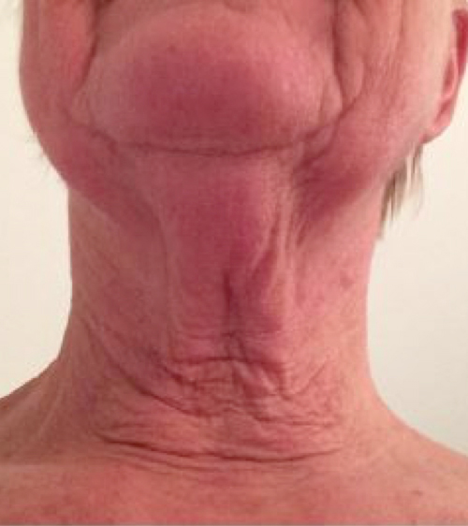
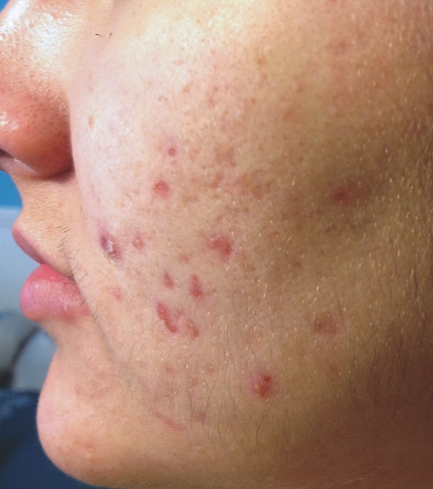
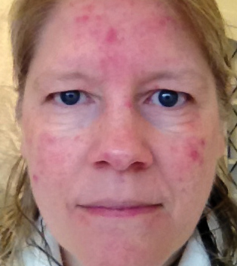

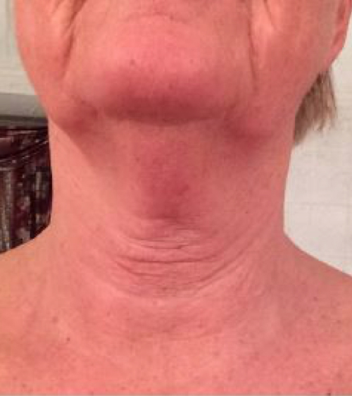
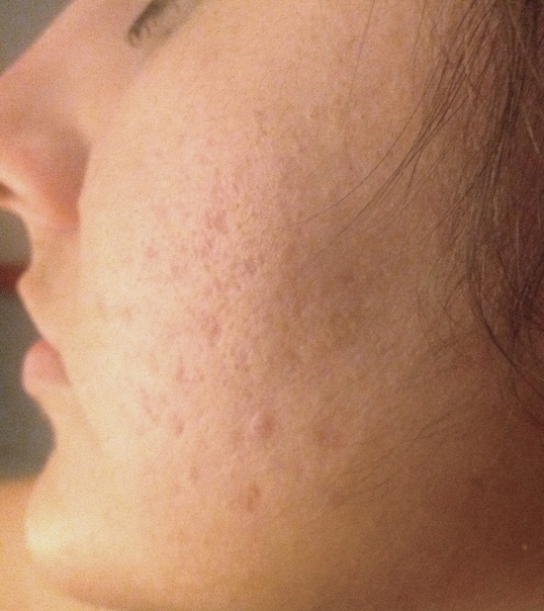
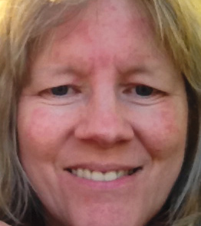
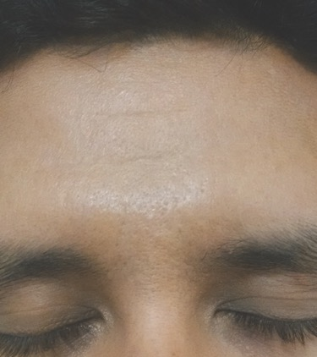
Notes:
Sehen Sie sich diese sensationellen Vorher-Nachher-Bilder an.

Slide 22
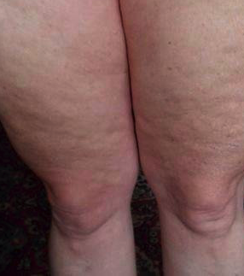
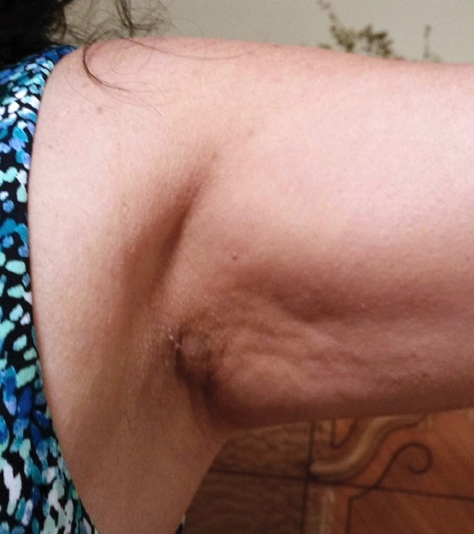
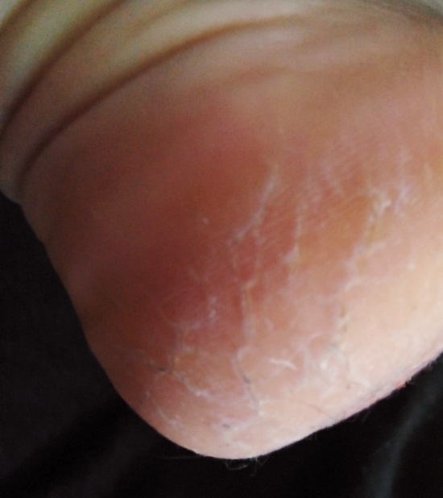
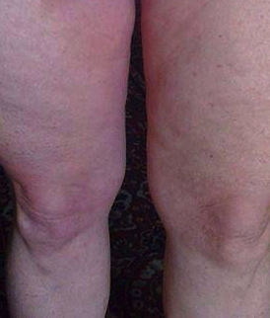
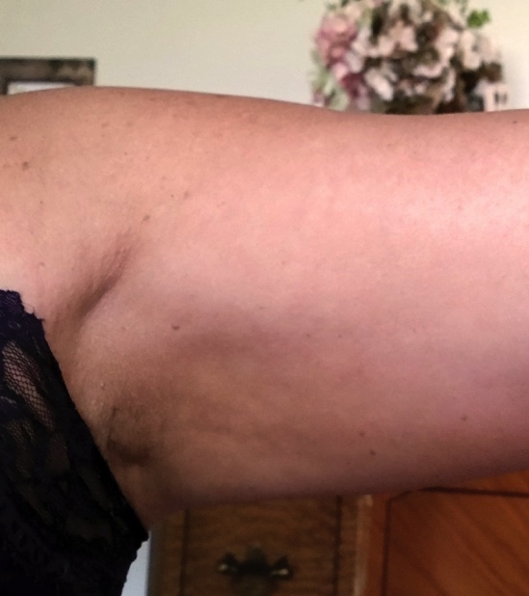
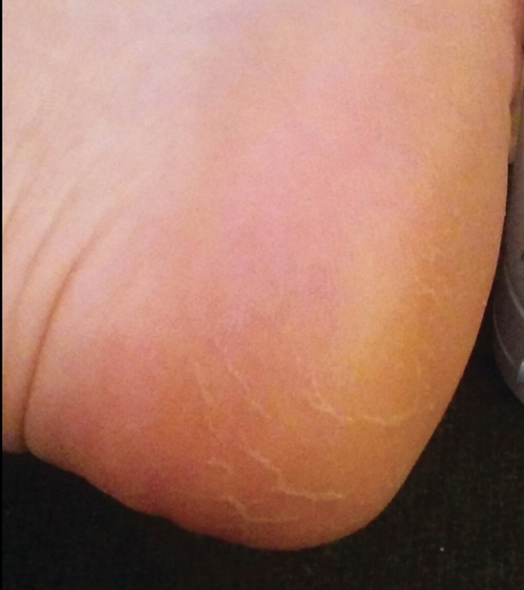
Notes:
Und RENU 28 kann man nicht nur im Gesicht verwenden!

Slide 23
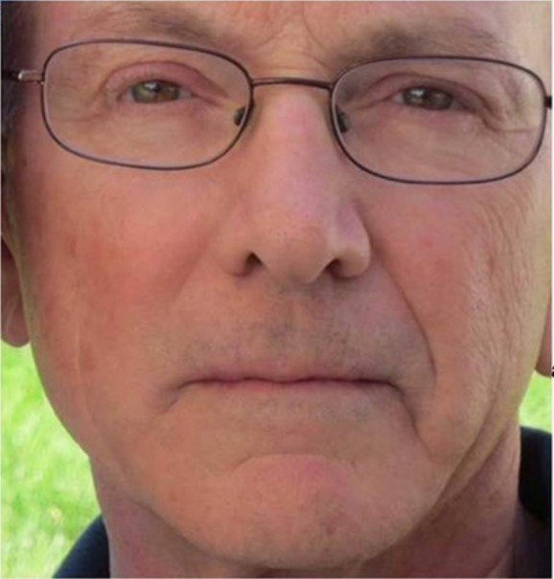
RENU 28 RESULTATE
28 Tage Verwendung von RENU 28
KEIN
RENU 28
Notes:
Sehen Sie sich Dr. Marty Morins persönliche Ergebnisse mit RENU 28. Dieses Foto zeigt die behandelte und die unbehandelte Seite seines Gesichts. Können Sie sagen, welche Seite welche ist? Wenn Sie glauben, dass er es rechts verwendet hat, heben Sie die Hand. Jetzt, wenn Sie glauben, er hat es links verwendet. Wenn Sie auf rechts getippt haben, haben Sie Recht.

Slide 24


RENU 28 BESTÄTIGT DURCH
DIE FORSCHUNG
20% Verbesserung des Erscheinungsbilds von Fältchen und von Elastizität
16% schnellere Erneuerung der Hautzellen
50% gesteigerte Durchblutung der Haut
15% Minderung des Erscheinungsbilds von Cellulite
Stephens
Excellence in Research
* Bestellter Test durchgeführt durch die Dermatest® GmbH, 04.2014
Notes:
Studien beweisen es. Sie zeigen, dass RENU 28 die Erscheinung von Fältchen und Linien im Zusammenhang mit dem Hautalterungsprozess mindert, die Erneuerung der Hautzellen steigert und die Durchblutung der Haut steigert.
Sehen Sie sich den letzten Punkt an: RENU 28 hilft, das Auftreten von Cellulite zu verbessern. Sehen wir uns das einmal genauer an – und ich muss Sie warnen – meine Damen, wo bemerken die meisten Leute Cellulite? Jawohl, am Hintern. Auf der nächsten Folie bekommen Sie also ein paar Hinterteile zu sehen.

Slide 25
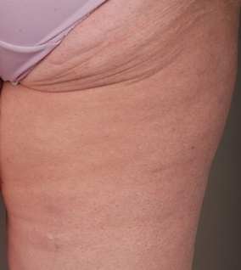
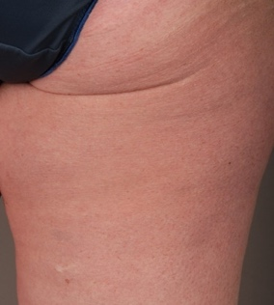


DERMATEST® 12-WÖCHIGE
KLINISCHE STUDIE
Ergebnisse zeigen:
20,91% Anstieg der Hautelastizität
15,81% Verbesserung des Erscheinungsbildes von Cellulite
* Bestellter Test durchgeführt durch die Dermatest® GmbH, 04.2014
Notes:
Dies sind die aktuellsten Ergebnisse einer unabhängigen Studie, die die Wirksamkeit unserer Produkte bei der Reduzierung des Erscheinungsbildes von Cellulite untersucht hat
Klick
Und hier sind einige Vorher-Nachher-Bilder aus der Studie.

Slide 26

FROM THE
INSIDE OUT
Notes:
Sehen wir uns nun ASEA an. Das ist das Flaggschiff-Produkt mit tiefgreifenden Vorteilen, die von innen nach außen gehen.

Slide 27

WARUM BRAUCHEN SIE ASEA
Ein Produkt wie ASEA haben Sie noch nie erlebt.
Denn es ist das weltweit erste Getränk mit Redox-Signalmolekülen.
Dieses Getränk, das erste seiner Art auf dem Markt, macht die einzigartige, wissenschaftlich basierte Technologie von ASEA persönlich anwendbar und verändert Leben überall auf der Welt.
Notes:
Ein Produkt wie ASEA haben Sie noch nie gesehen. Denn es ist das weltweit erste Getränk mit Redox-Signalmolekülen. Dieses Getränk, das erste seiner Art auf dem Markt, macht die einzigartige, wissenschaftlich basierte Technologie von ASEA nutzbar und verändert Leben überall auf der Welt.

Slide 28
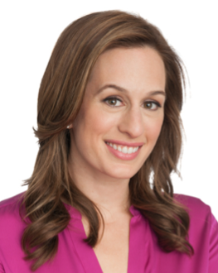
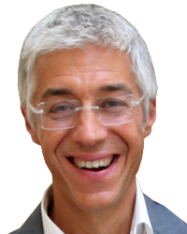
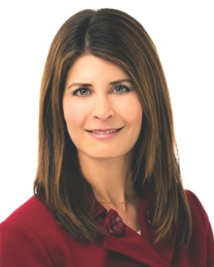
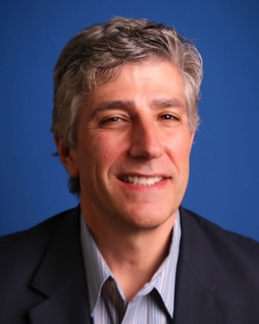
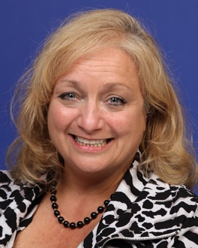
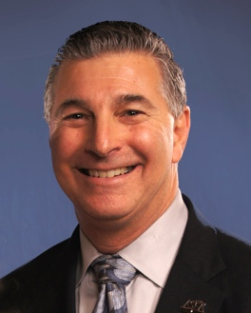
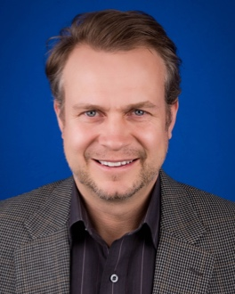

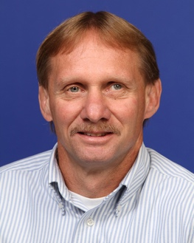
ASEA WISSENSCHNAFTLICHER BEIRAT
Brooke Alpert MS, RD, CDN
Dr. Giuseppe Maffi
Karen R. Stolman
MD
ASEA PROFESSIONELLER BEIRAT
Dr. David Silverman DPM
Dr. Maureen Hayes MD
Dr. Foster R. Malmed
DC, PC
Dr. Karl V. Smith
DC
Dr. Stan Gardner MD
Shawn Burke PTA, CPT
Notes:
Aber nehmen Sie uns nicht einfach beim Wort. ASEA hat einen Beirat aus renommierten Profis aus der Medizin. Sie bestätigen die Wissenschaft der Redox-Signalisierung und die Forschung hinter ASEA und RENU 28. Hören Sie sich an, was einige dieser Experten zu sagen haben:

Slide 29


ASEA WISSENSCHAFTLICHER BEIRAT
Wenn wir älter werden, sind unsere Hautzellen bei ihren täglichen Funktionen weniger effektiv, z. B. beim Schutz vor den schädlichen Auswirkungen der Sonne. Alterungszeichen werden sichtbar und die Schönheit verblasst. Wenn wir unserer Haut Redox-Signalmoleküle zuführen, kurbeln wir die Zellfunktion wieder an, damit sie Angriffe der Umwelt besser bekämpfen und unsere Jugend und Schönheit bewahren kann.
—Karen R. Stolman, MD
Notes:
(Lesen Sie das Zitat)

Slide 30






ASEA ATHLETEN
Notes:
Auch Elitesportler spüren den Unterschied mit ASEA. Hier sind nur einige der Weltklasse-Athleten, die von ASEA profitieren.

Slide 31
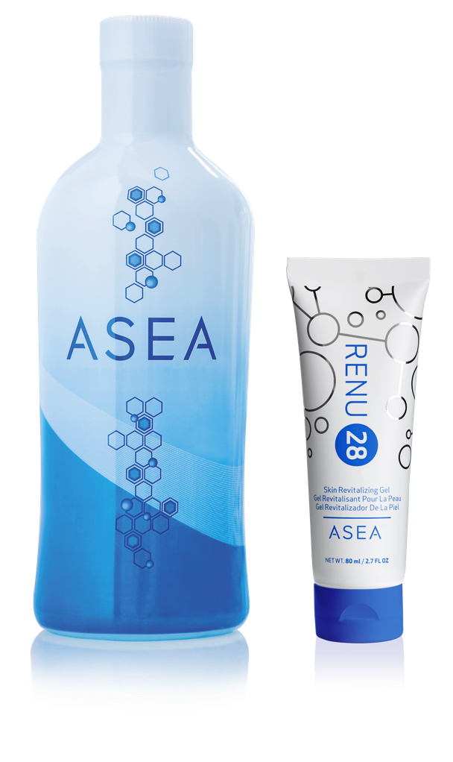
FORTSCHRITTLICHE TECHNOLOGIE
ASEA
Von innen nach außen
RENU 28
Von außen nach innen
Mit der Kraft der einzigartigen, patentbasierten ASEA
Redox-Signaltechnologie
Notes:
Ihnen ist hoffentlich klar, wie bahnbrechend diese Produkte sind und Sie sehen wirklich, was für Produkte das sind, über was für eine Nachfrage wir hier sprechen, wie die Produkte Ihnen helfen können und wie bahnbrechend die Wissenschaft ist, die hinter all dem steht.
(Dies ist der perfekte Zeitpunkt, an dem Mitglieder Ihres Teams über ihre positive Erfahrungen mit den ASEA Produkten berichten sollten.)

Slide 32
PRODUKTE
DIE
THE
CHANCE
PARTNERSCHAFT
OPPORTUNITY
Notes:
Und noch ein Grund für eine Partnerschaft mit ASEA. Sprechen wir darüber, wie Sie Geld verdienen können.

Slide 33


PARTNERSCHAFT
Basis der Einzigartigkeit
Finanziell stark und stabil
Internationale Präsenz
Notes:
(Lesen Sie die Punkte vor.)

Slide 34
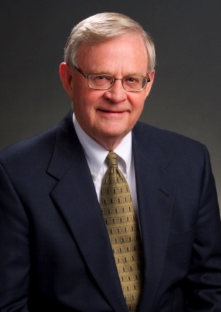
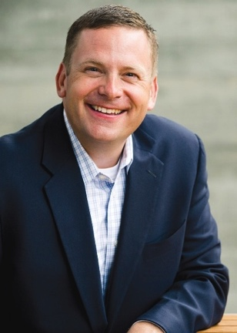
BASIS DER EINZIGARTIGKEIT
Verdis Norton
Tyler Norton
Als Geschäftsinvestition kauften Verdis Norton und Tyler Norton einem wirtschaftlich schwachem Biotech-Unternehmen eine spannende Technologie ab.
Als sie sich die Technologie gemeinsam mit einem Forscherteam näher ansahen, entdeckten sie, wie man diese Technologie auf ein neues Niveau bringen könnte: durch die Stabilisierung der Moleküle.
Notes:
Lassen Sie mich ein wenig von der Gründung von ASEA erzählen. Das Unternehmen entstand aus einer Idee, die nicht viel mehr war als eine Geschäftsstrategie: Man nehme ein cooles Produktkonzept, entwickle es weiter und verkaufe es. Allerdings' war den Gründern von ASEA nicht bewusst, was dieses Produkt im Leben seiner Anwender bewirken würde. Als sie das erkannten, war ihnen klar, dass sie damit weitermachen mussten. Tatsächlich schlugen sie die Chance aus, diese Technologie an ein großes Pharmaunternehmen zu verkaufen, weil sie die Visionen hatten, mehr Menschen zu erreichen. Sie wählten Network-Marketing als Geschäftsmodell, um der Welt die Redox-Signaltechnologie zu bringen.

Slide 35

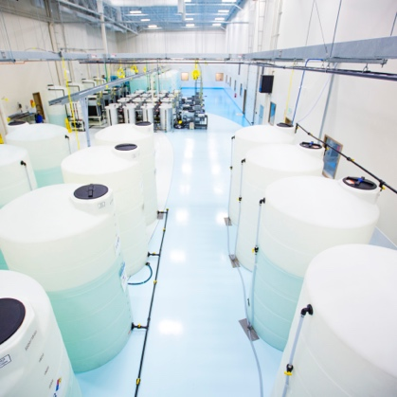
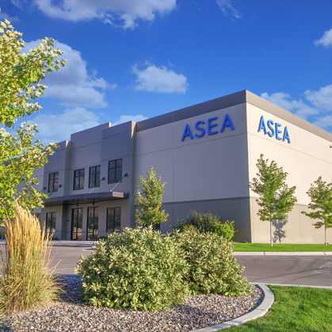
FINANZIELL STARK & STABIL
Jedes Jahr Gewinne seit der Gründung
Schuldenfrei
Erweiterbare Infrastruktur —
Kapazität für 800 Millionen US Dollar
Höchste Qualitätsstandards (FDA registriert, Produktionsanlage entsprechend höchster US-Vorgaben und Normen)
Notes:
ASEA ist stark und stabil. Seit seiner Gründung erzielt ASEA jedes Jahr Gewinne und die wichtigsten Geschäftsindikatoren zeigen, dass ASEA bereit für solides Wachstum über Jahre hinweg ist.

Slide 36
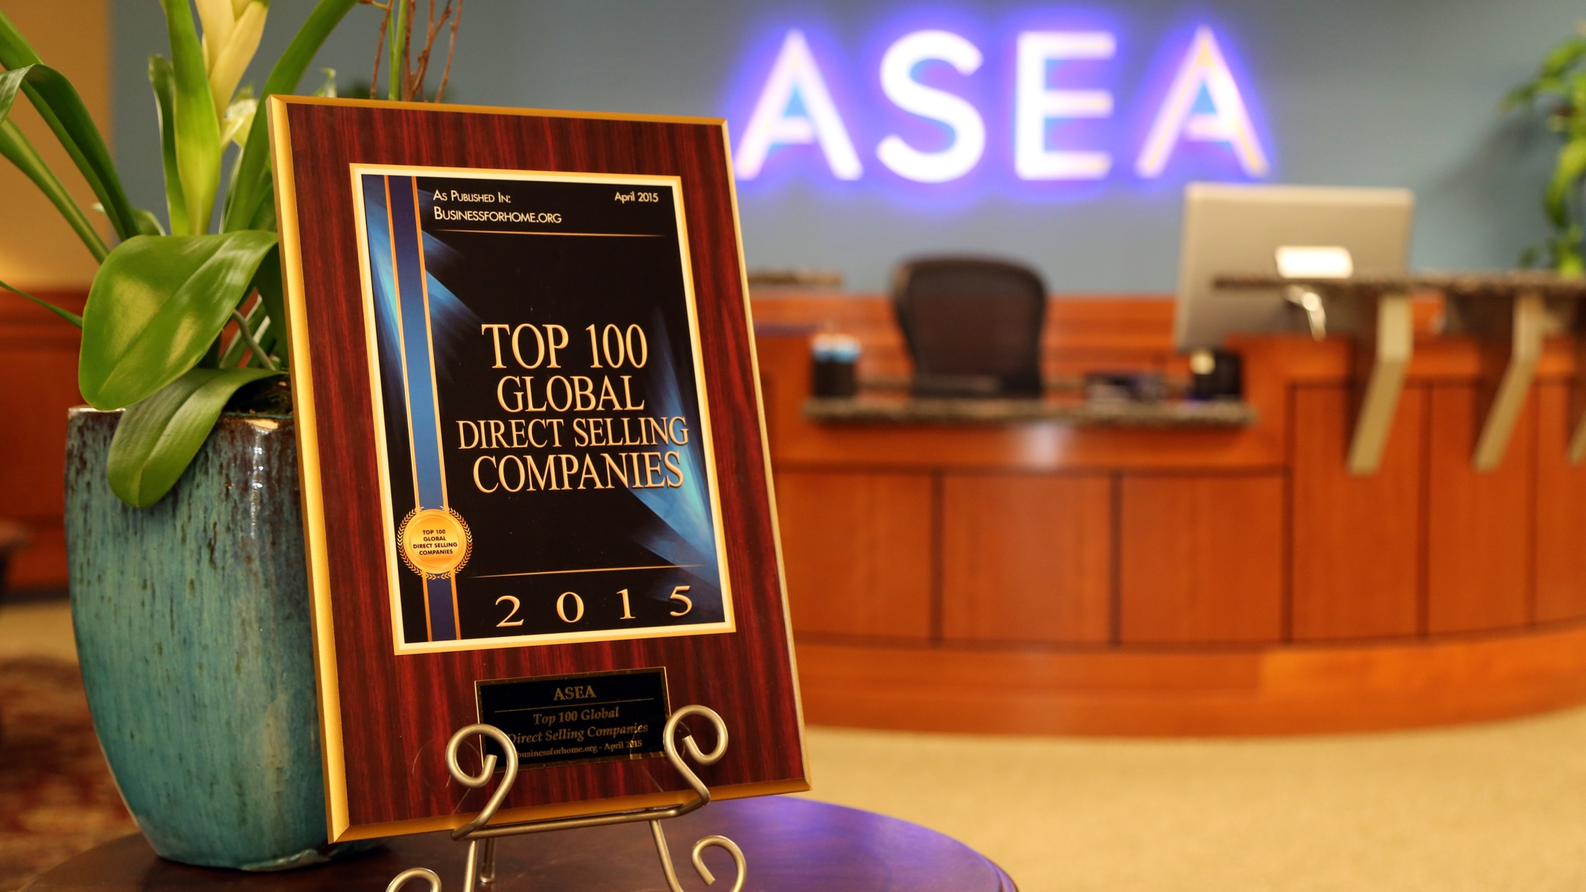
Notes:
Tatsächlich wurde ASEA kürzlich von der DSA (US Direct Selling Association) als eines der Top 100 Unternehmen ausgezeichnet.

Slide 37
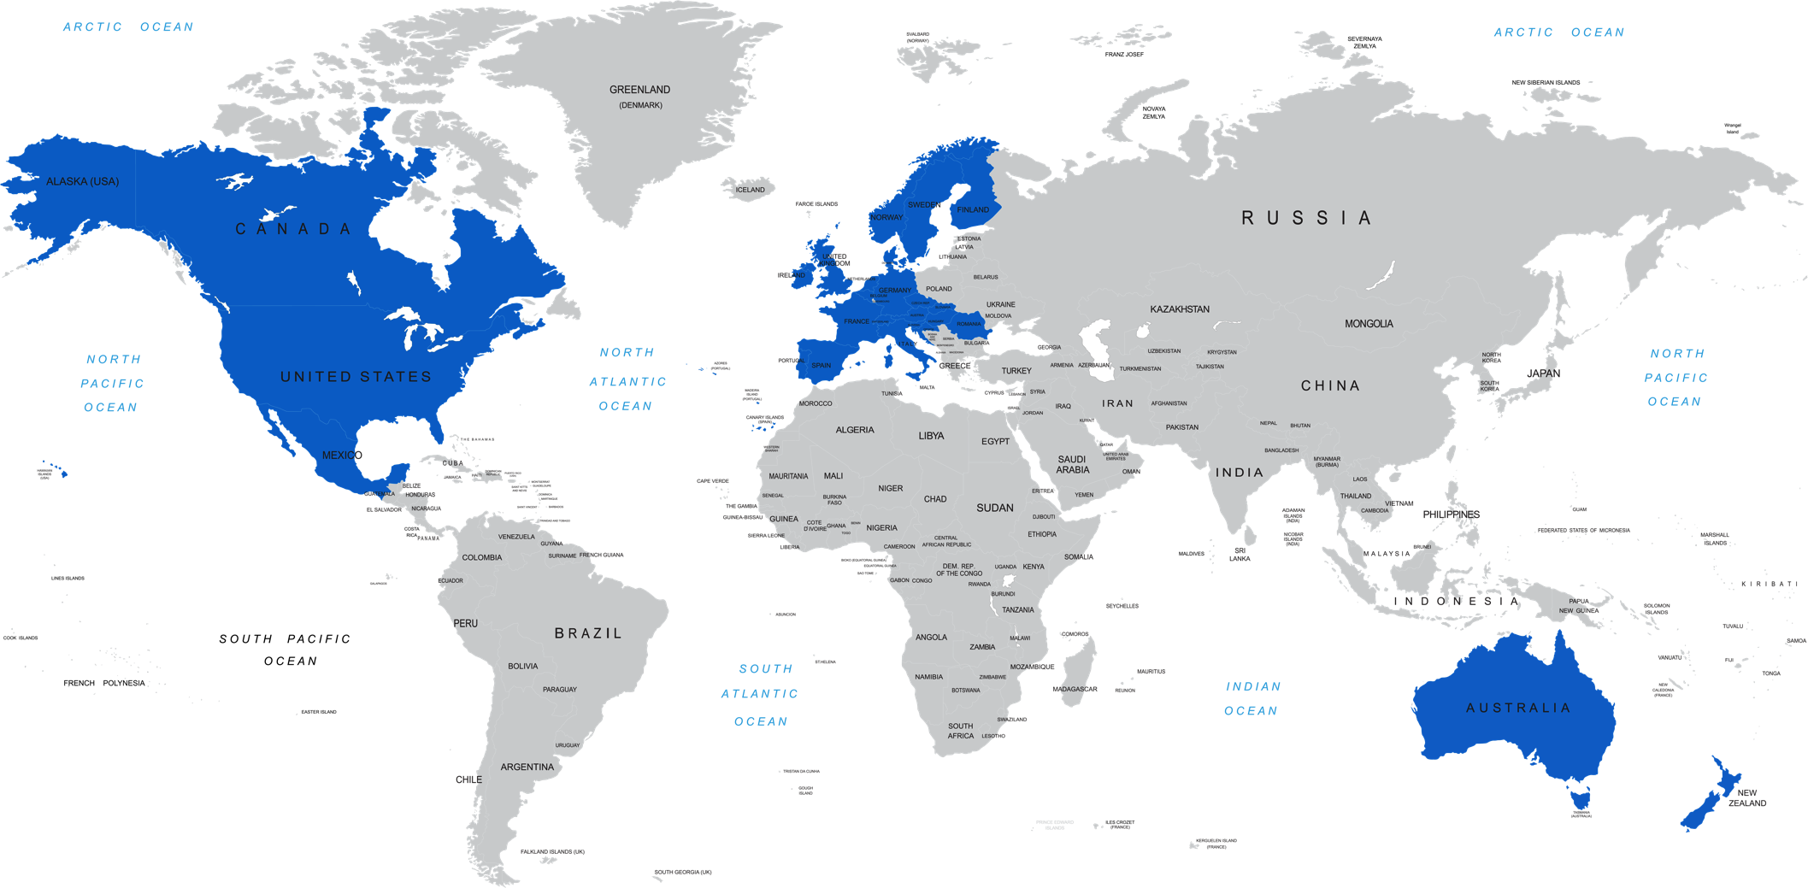
ASEA MÄRKTE WELTWEIT: 26*
* Stand Januar 2016
Notes:
Sehen Sie sich an, auf welchen Märkten ASEA international verfügbar und geschäftlich aktiv ist. Sie haben international keine Grenzen. Jeder in diesem Raum sollte sich jetzt fragen „Wen kenne ich in diesen Ländern?”

Slide 38
PRODUKTE
DIE
VERGÜTUNGSPLAN
CHANCE
PARTNERSCHAFT
Notes:
Und noch ein Grund, Partner von ASEA zu werden. Sprechen wir darüber, wie Sie Geld verdienen.

Slide 39

VERGÜTUNG*
Einkommen, das sich vervielfachen kann
Passives Einkommen
Teilzeit oder Vollzeit
Einkommen für Vermögensaufbau
Provisionen wöchentlich ausbezahlt
* Jedem Interessenten sollte klar sein, dass hohe Einkünfte immer von dem persönlichen
Einsatz-, Zeit- und Arbeitsaufwand sowie Investitionen abhängig sind.
Notes:
Dies wird als der Vergütungsplan bezeichnet und der Plan von ASEA ist einer der (wenn nicht DER) großzügigsten Vergütungspläne überhaupt. Er bringt in jedem Stadium des Geschäftszyklus’ Gewinn.

Slide 40


DAS ASEA EINKOMMEN HAT POWER
VERVIELFACHTES Einkommen
Vermehren Sie Ihr Einkommen über Ihre persönlichen Anstrengungen hinaus und bauen Sie ein Vertriebsnetz mit gleichgesinnten, hochmotivierten Menschen auf … Menschen wie SIE!
PASSIVES Einkommen
Die besten Treueraten der Branche bedeuten wiederholte Einkäufe im Laufe der Zeit
Bahnbrechende Produkte für den täglichen Gebrauch
Bedeutende Ergebnisse im Leben der Menschen
Notes:
ASEA hilft Ihnen dabei, ein Einkommen aufzubauen, das sowohl vervielfacht als auch passiv ist. Ich erkläre Ihnen, warum das so bedeutend für Ihr Einkommen ist. Erstens, bei einem vervielfachten Einkommen arbeiten Sie mit einem Team zusammen, weil Sie die Bemühungen anderer wirksam einsetzen. Das ist im Geschäft immer so: Wenn jemand etwas kauft, wird auch jemand bezahlt. Und Sie derjenige sind, der diese Verbindung herstellt, warum sollten Sie nicht auch dafür bezahlt werden? ASEA stellt sicher, dass genau das passiert. Für jeden Verkauf, den Sie ermöglichen, erhalten Sie den Einzelhandelsgewinn.

Slide 41
SÄULEN DER VERGÜTUNG
CHECK MATCH
EXECUTIVE MOMENTUM POOL
TEAM PROVISIONEN
DIRECTOR BONUS
FAST START
KUNDEN
EINZELHANDEL
UNMITTELBARES BIS TEILZEIT- EINKOMMEN
VOLLZEIT- BIS UNBEGRENZTES EINKOMMEN
Notes:
Hier sind die sieben unterschiedlichen Wege, auf denen Sie bei ASEA Geld verdienen. Wir haben sie hier in Kategorien unterteilt – unmittelbares bis Teilzeit-Einkommen und Vollzeit- bis unbegrenztes Einkommen. Wir nennen das auch gern Rieseneinkommen.
Sehen wir uns nur eine Möglichkeit an: die Teamprovisionen. Nochmal, das ist nur einer von sieben Wegen, bei ASEA bezahlt zu werden und nebenbei gesagt noch nicht einmal der lukrativste Provisionsmechanismus im Auszahlungsplan.

Slide 42


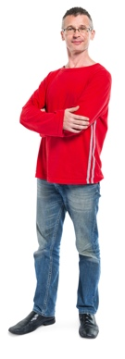




VERHELFEN SIE IN ZWEI WOCHEN ZWEI MENSCHEN ZUM START BEI ASEA
Woche 0
Woche 2
Ein Monat
Notes:
Nehmen wir nun aus den sieben Provisionsmechanismen nur ein Beispiel für das Einkommenspotenzial, die so genannten Teamprovisionen. Nochmal, das ist nur einer von sieben Wegen, bei ASEA bezahlt zu werden und nebenbei gesagt noch nicht einmal der lukrativste Provisionsmechanismus im Auszahlungsplan.
Der Teil des Plans, bei dem es um Teamprovisionen geht, basiert auf der Zahl Zwei. Denken Sie mal nach – unter allen Menschen, die Sie kennen, gibt es da mindestens zwei Leute, die die erstaunlichen Vorteile von RENU 28 und ASEA erleben möchten und außerdem mehr Geld brauchen könnten? Könnten Sie diese zwei Menschen innerhalb von zwei Wochen auftreiben? Wenn ja, würde das so aussehen.
(klick)
In den nächsten zwei Wochen werden die zwei Personen, die Sie gefunden haben, wiederum zwei Personen finden.
(klick)
Wie Sie sehen, haben Sie jetzt am Ende des Monats insgesamt sechs Leute.

Slide 43
Woche | Neue Berater | Berater insgesamt | Potenzielles passives EK monatl. (100PV) | Potenzielles passives EK monatl. (150PV)
Helfen Sie zwei Menschen in zwei Wochen, bei ASEA anzufangen
…und helfen Sie ihnen,
es ebenso zu tun*
* Jedem Interessenten sollte klar sein,
dass hohe Einkünfte immer von dem persönlichen Einsatz-, Zeit- und Arbeitsaufwand sowie Investitionen abhängig sind.
2 | 2 | 2 | 10$ | 15$
4 | 4 | 6 | 30$ | 45$
6 | 8 | 14 | 70$ | 105$
8 | 16 | 30 | 150$ | 225$
10 | 32 | 62 | 310$ | 465$
12 | 64 | 126 | 630$ | 945$
14 | 128 | 254 | 1.270$ | 1.905$
16 | 256 | 510 | 2.550$ | 3.825$
18 | 512 | 1022 | 5.110$ | 7.665$
20 | 1024 | 2046 | 10.230$ | 15.345$
22 | 2048 | 4094 | 20.470$ | 30.705$
24 | 4096 | 8090 | 40.000$ | 40.000$
Notes:
Da diese Leute die Chancen nutzen wollen, die ASEA zu bieten hat, müssen sie in diesem Beispiel nur eines tun, und zwar mindestens einen Karton für sich selbst bestellen.
(klick)
Die Spalte ganz rechts zeigt das potenzielle Einkommen, wenn jeder außerdem noch zwei Tuben RENU 28 pro Monat verwendet. Niemand in dieser ganzen Darstellung hat einen einzigen Kunden, außer sie selbst.
Innerhalb der nächsten zwei Wochen (klick) kommen nun acht neue Leute in Ihre Gruppe und Sie haben jetzt insgesamt 14 Leute. Gehen wir mal auf viereinhalb Monate später (klick). In der 18. Woche haben Sie nun 1.022 Leute in Ihrer Gruppe, die für Sie 5.110 US Dollar monatlich generieren, und zwar nur, indem sie einen Karton ASEA für sich selbst verwenden. Das wären 7.665 US Dollar, wenn jeder außerdem zwei Tuben RENU 28 verwenden würde. Nur als kleine Frage nebenbei, wie viele Leute haben Sie in diesem Beispiel gefunden? Genau, nur zwei!
Jeder hat nur zwei Leute gefunden und dafür die ganzen zwei Wochen gebraucht. Um mal eine Parallele zu ziehen, um 5.000 Dollar Zinsen, zu verdienen, müssten Sie bei einem Zinssatz von 1% etwa 6 Millionen Dollar in der Bank haben.
(klick) Wenn wir nun auf Woche 24 gehen, haben Sie mehr als 8.000 Leute in Ihrer Gruppe die für Sie monatlich über 40.000 Dollar an passivem, monatlichen Einkommen generieren.
Wir leben natürlich nicht in einer perfekten Welt und ich habe noch nie erlebt, dass dies alles so perfekt abgelaufen ist, aber selbst wenn dieses Beispiel zu 90% schief geht, haben Sie immer noch 4.000 US Dollar monatlich an passivem monatlichen Einkommen. Das ist mehr, als viele Menschen nach einem 30-40-jährigen Berufsleben an Rente erhalten. Wenn Sie bei dem was Sie jetzt tun zu 90% scheitern würden, könnten Sie dann in 6 Monaten aufhören zu arbeiten und sich von Ihrem Unternehmen jeden Monat 4.000 Dollar auszahlen lassen? Wahrscheinlich nicht, selbst wenn Sie zu 100% Erfolg hätten!

Slide 44



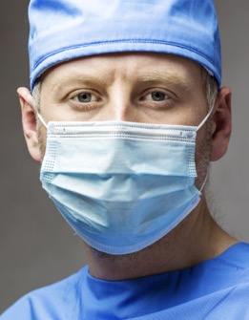

WAS WOLLEN SIE ERREICHEN?
Bronze
Gold
Platinum
Triple Diamond
ASEA hat bereits über 100 Millionen US Dollar an tausende Berater ausbezahlt. Mehrfache Millionäre!*
* Stand Sept. 2015
Notes:
Lassen Sie mich Ihnen eines sagen: Die ASEA Chance kann für Sie das sein, was Sie daraus machen.
Auf dem Level Bronze können Sie genug einnehmen, um eine Hypothek zu bezahlen.
Auf dem Level Gold können Sie ein College-Studium in den USA finanzieren.
Auf Platinum haben Sie in etwa das Einkommen eines Anwalts.
Und als Triple Diamond könnten Sie in etwa das Gleiche verdienen wie ein hochbezahlter Chirurg.

Slide 45
PRODUKTE
DIE
VERGÜTUNGSPLAN
CHANCE
PARTNERSCHAFT
SYSTEME & UNTERSTÜTZUNG
Notes:
Und noch ein Grund, Partner von ASEA zu werden.

Slide 46


SYSTEME & UNTERSTÜTZUNG
Sie sind nicht allein
Persönliche Entwicklung
Events und Belohnungen
Ihr Team
Neue Freundschaften/ Beziehungen
Notes:
Wenn Sie zu ASEA kommen, sind Sie ein Teil von uns. Und mit Ihrem Team werden Sie Teil der lokalen ASEA Gemeinschaft.

Slide 47
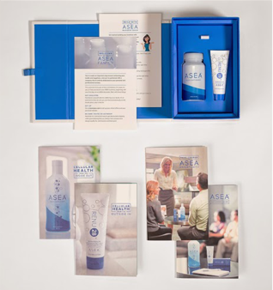


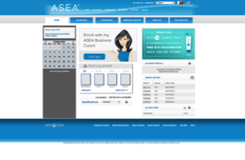
ERSTKLASSIGE
SYSTEME UND HILFSMITTEL UNTERSTÜTZEN SIE
Starter Kit
ASEA
Business Coach
Virtual Office
Notes:
ASEA stellt professionelle Tools und Training zu Verfügung, damit auch die neuesten Geschäftspartner Erfolg haben.

Slide 48

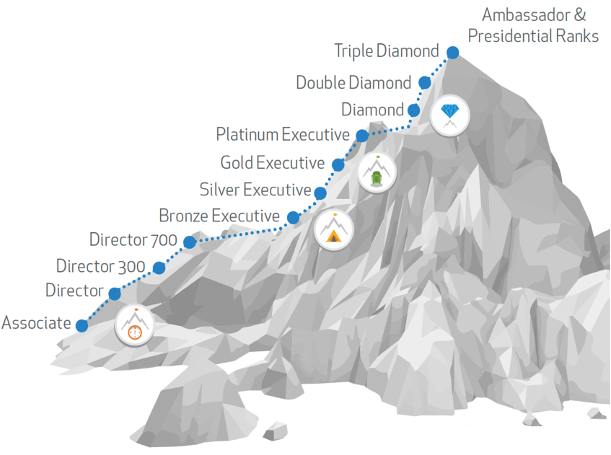

Der ASEA Weg zum Erfolg in der persönlichen Entwicklung.
Notes:
Eine der vielen Erfolgsstrategien, die das Unternehmen verfolgt, ist sein Peak Performance Program, der Weg zum Erfolg.

Slide 49
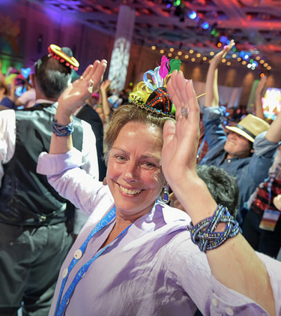
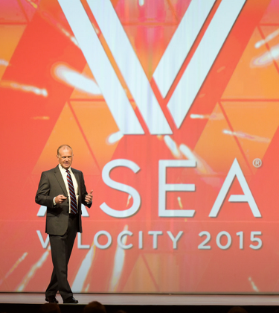

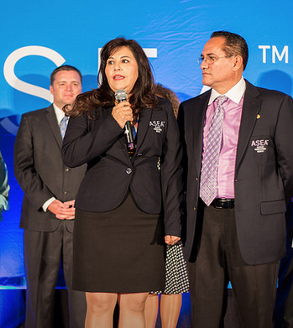
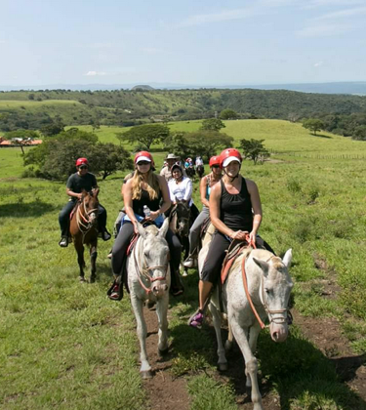
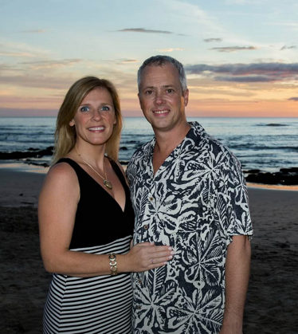
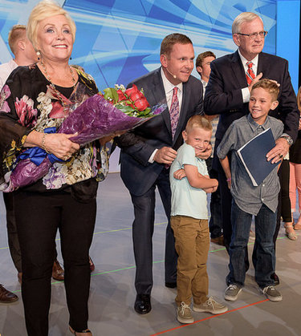
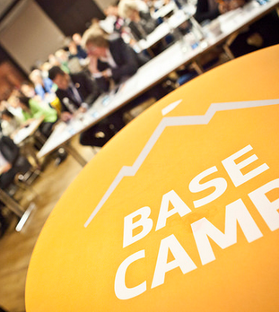
Notes:
Sie nehmen an Events und Reisen zur Belohnung teil und lernen die Unternehmensleitung ebenso kennen wie Führungskräfte aus anderen Regionen, die überall im Land und auf der ganzen Welt ihr ASEA Geschäft aufbauen. Und Sie werden nicht nur die Chance haben, Teil dieser Gemeinschaft zu werden, sondern haben die Chance, dies auch für Ihr eigenes Team aufzubauen.

Slide 50
PRODUKTE
DIE
VERGÜTUNGSPLAN
CHANCE
PARTNERSCHAFT
SYSTEME & UNTERSTÜTZUNG
TIMING
Notes:
Ich möchte Ihnen von einigen Vorteilen erzählen, die mein Unternehmen ASEA zu bieten hat.

Slide 51


TIMING
Einmalig historisches Timing zum Einstieg.
Notes:
Einige Punkte, mit denen Sie die Dringlichkeit dieser Chance besser verstehen.
(Lesen Sie die Bullet Points)

Slide 52

HISTORISCH EINMALIGES TIMING
INNOVATION
EINFÜHRUNG
WACHSTUM
REIFE
VERKÄUFE
ZEIT
Notes:
ASEA ist ein Unternehmen, das gerade erst in Schwung kommt. Woran denken Sie, wenn ich sage, nach dem Risiko aber vor dem Momentum?
(Pause)
ASEA ist das Risiko schon eingegangen. Die Wissenschaft ist erwiesen. Menschen überall auf der Welt ziehen bereits ihren Nutzen daraus. Wir sind aber immer noch in der Anfangsphase des wachsenden Momentums und das ist genau der richtige Moment, um dabei zu sein. Tatsächlich wurde ASEA kürzlich als eines der 12 Unternehmen mit dem schnellsten Wachstum im US-Bundestaat Utah ausgezeichnet – und das ist einer der wirtschaftsstärksten Staaten der USA.

Slide 53
PRODUKTE
DIE
VERGÜTUNGSPLAN
CHANCE
PARTNERSCHAFT
SYSTEME & UNTERSTÜTZUNG
TIMING
Notes:
Ok, jetzt wissen Sie alles, was ASEA von anderen Unternehmen unterscheidet. Ich möchte jetzt noch einmal auf die Frage zurück kommen, wie Ihr Leben im Moment aussieht.

Slide 54

WONACH SUCHEN SIE?
Sind Sie den Alltagstrott leid?
Haben Sie sich finanzielle Ziele gesteckt?
Suchen Sie nach mehr Sinn und Begeisterung?
Haben Sie die Freiheit und die Flexibilität, um zu machen, was Sie wollen?
Notes:
(Lesen Sie die Punkte vor.)

Slide 55



WO SEHEN SIE SICH SELBST?
1
2
3
100$–1.000$
1000$–10.000$
10.000$
und mehr
Notes:
Jetzt wo Sie die ASEA Chance kennen gelernt haben und wissen, was sie zu bieten hat, stellt sich die Frage: Wo sehen Sie sich selbst?
Wollen Sie ein bisschen dazu verdienen? Genug, um Ihre Produkte zu finanzieren?
Wie wäre es mit einer Geschäftschance für einen Verdienst, der ein Vollzeiteinkommen ersetzen kann?
Oder eine große Chance, ein Vermögen aufzubauen, mit dem Sie ein Vermächtnis schaffen können?
Tun Sie sich selbst einen Gefallen und sagen Sie der Person, die Sie heute hierher gebracht hat, wo Sie sich sehen. Sind Sie eine 1, eine 2 oder eine 3?

Slide 56

EINSCHREIBUNG BERATER
Schreiben Sie sich als Berater ein:
Aktivierung mit einem einmaligen Einschreibe Paket
1 Karton
2 Kartons
4 Kartons (mit Rabatt)
8 Kartons (mit Rabatt)
Packs mit Rabatt sind NUR zum Zeitpunkt der Einschreibung erhältlich
Notes:
Hier sind einige der Optionen, mit denen Sie bei ASEA starten können. Verschiedene Möglichkeiten, sich einzuschreiben, 1 Karton, 2 Kartons, besprechen Sie das mit der Person, die Sie eingeladen hat.

Slide 57


BONUS AUTOSHIP KARTON PROMOTION
Autoship für nur 1 Karton, um aktiv zu bleiben
Dieser Anreiz für Autoship gilt für neu eingeschriebene Berater bis 13. Mai 2016
Einschreibung mit mind. 1 Karton
(z.B. Jan)
+
=
1. Monat Autoship
(Feb)
2. Monat Autoship
(März)
3. Monat Autoship
(April)
GRATIS KARTON ASEA oder RENU 28
+
=
4. Monat Autoship
(Mai)
5. Monat Autoship
(Juni)
6. Monat Autoship
(Juli)
GRATIS KARTON ASEA oder RENU 28
Notes:
Wenn Sie sich heute einschreiben, können Sie von unserer Bonus Autoship Karton Promotion profitieren. Schreiben Sie sich heute mit einer Autoship-Bestellung über 100 PV ein, können Sie 2 KARTONS GRATIS bekommen!

Slide 58



RENU 28 EXTRA PACK
Fügen Sie 2 Tuben RENU 28 hinzu
Zu einem Autoship mit 1 Karton ASEA (150PV)
Extra Pack (Wert 30 $)
Sie bekommen 6 GRATIS Produktproben von RENU 28 + RENU 28 Anwendungsleitfaden und Broschüren
Notes:
Und zur Zeit läuft noch eine andere Promotion: (Erklären Sie die Promo)

Slide 59
TÄGLICHE ROUTINE
Notes:
Denken Sie noch einmal daran, wie Sie sich gefühlt haben, als wir über Ihren Alltag sprachen. Auch wenn Sie bei dem was Sie tun sehr erfolgreich sind und Ihr Geld investieren, bekommen Sie nicht mal einen Bruchteil dessen heraus, was Sie investieren.
Und wenn ich Ihnen jetzt sage, dass Sie einen Bruchteil der Anstrengungen nutzen können, um den Alltagstrott loszuwerden, die Kontrolle darüber zu übernehmen, wie Sie Ihr Geld verdienen und dabei ein substanzielles passives Einkommen aufbauen können?

Slide 60






REICH BELOHNT
Notes:
Ist es nicht an der Zeit, diesen Trott gegen etwas Lohnenderes einzutauschen?

Slide 61


Wir alle sind am Beginn von etwas Großem mit einem großen Ziel, und gerade jetzt ist der Moment, in dem wir beginnen, die Zukunft zu beeinflussen…
Wir können die Welt verändern.
Verdis Norton, ASEA Gründer
Notes:
Ich möchte mit einigen Worten unseres Gründers Verdis Norton schließen (Lesen Sie das Zitat vor).

